Slide 1

LRST & LAST, LBV 05. 09. 2023
(poslední zasedání LRST 06. 06. 2023)
www.osr.cz
Smolon, 05. 09 .2023

Slide 2
Provozní události
06. 06. 2023 - 05. 09. 2023
www.osr.cz

Slide 3
Provozní události
14. 06. 2023 Opuštěné zavazadlo (2.)
v bistru (GASTRO-FLIGHT) nalezen modrobílý batoh bez majitele
jako majitel batohu byl identifikován cestující do Antalye
batoh předán majiteli, akce ukončena
Vyřešeno ve spolupráci s ICP

Slide 4
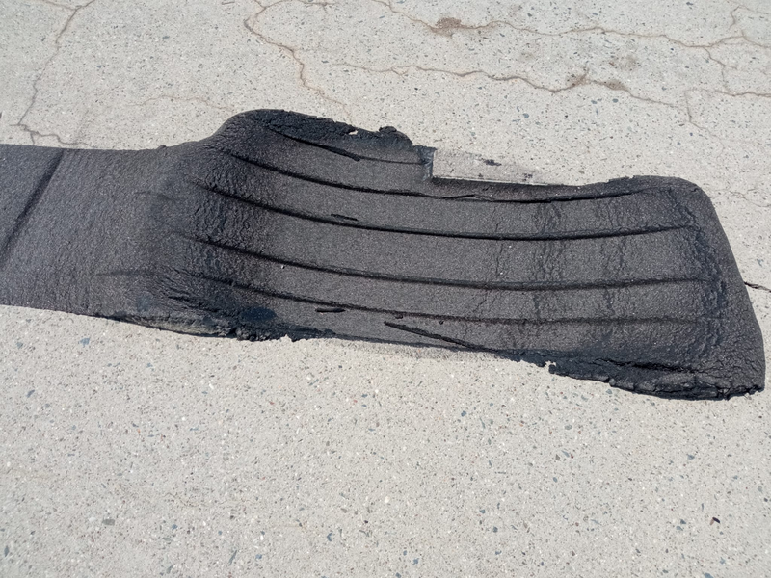
Provozní události
21. 06. 2023 Poškození TWY F při motorové zkoušce
při motorové zkoušce na TWY F (mezi TWY C a D) došlo v místě asfaltové záplaty k poškození povrchu TWY F
letadlo bylo umístěno na provizorně opravenou část povrchu TWY, kde vlivem nižší únosnosti došlo k deformaci materiálu Biguma (živičná směs) použitá při opravě.
Vyřešeno s JAT

Slide 5
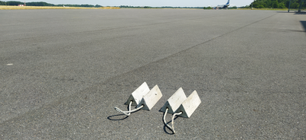
Provozní události
27. 06. 2023 Safety podnět IAC
místo: Plocha v blízkosti lakovny IAC
zarážky pod kola pro letadla byly nalezeny na ploše za lakovnou u brány č. 21
zarážky tam zanechal pravděpodobně řidič tahače, který odvážel letadlo
klíny byly ihned po zjištění odneseny pracovníkem IAC mimo plochu, aby netvořily překážku
Vyřešeno s IAC

Slide 6
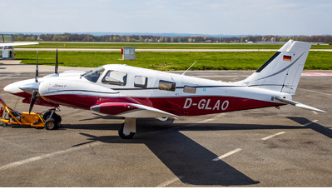
Provozní události
28. 06. 2023 Porucha podvozku
na finále RWY22 pilot Piperu PA-34 oznámil chybějící indikaci vysunutého pravého podvozkového kola a žádal dva průlety kolem TWR za účelem vizuální kontroly vysunutí podvozkového kola
vizuálním pozorováním z věže bylo zjištěno, že pravé podvozkové kolo se jeví být vysunuto
12:10LT vyhlásila věž pohotovost hasičům
letadlo úspěšně přistálo a odpojíždělo na odbavovací
plochu
Vyřešeno v koordinaci s ŘLP

Slide 7
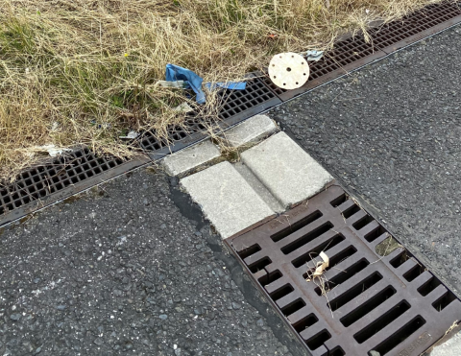
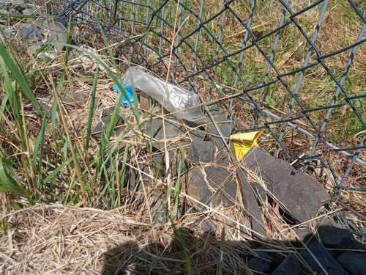
Provozní události
03. 07. 2023 Safety podnět FOD
po auditu zaparkovanách letadel byl zaslán safety podnět od společnsoti JAT ohledně FOD
proveden úklid FOD
šetřením na místě bylo zjištěno, že FOD pocházejí z provozu JAT a IAC
Řešeno s JAT a IAC

Slide 8
Provozní události
06. 07. 2023 Zdravotní indispozice
v čase 18:04 před zahájením rozjezdu na vzlet ohlásil pilot možné zdravotní problémy na palubě, za další minutu vyhlásil PAN PAN MEDICAL
chlapec pravděpodobně v bezvědomí
pilot požádal o pojíždění zpět na odbavovací plochu central
dle informací velitele zásahu byl chlapec vynesen z letadla již při vědomí a plně komunikoval
Vyřešeno v koordinaci s ŘLP

Slide 9

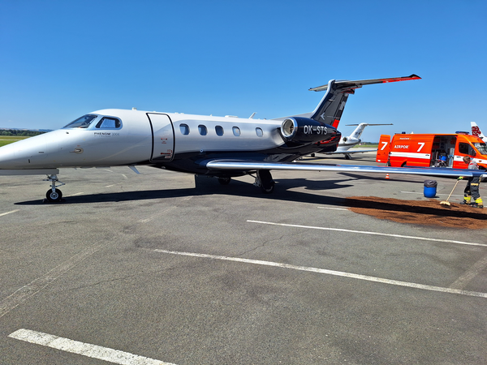
Provozní události
08. 07. 2023 Únik paliva
při tlakovém plnění letadla OK-STS před hangárem Queen Air, nedošlo k automatickému ukončení plnění (porucha na letadle)
zasažená plocha asi 3,5 m x 3,5m
přivoláni hasiči, posypáno sorbentem
bez úniku do podzemních vod
agresivní JET A1 rozleptal asfalt
Řešeno s QA Aviation

Slide 10
Provozní události
10. 07. 2023 Anonymní bombová hrozba (3.)
anonymní hrozba o umístění NVS v blíže nespecifikovaných prostorách letiště Ostrava. E-mail byl odeslán na informace letiště
policie rozhodla, že musí být vyklizeno letiště nejpozději 15 minut před ohlášeným výbuchem (18:30LT)
v 17:40LT došlo k evakuaci veškerých prostor letiště, z důvodu anonymního nahlášení výbušného systému
celá situace byla komunikována i s TWR, která pozdržela přistávající letadlo Smartwings z Antalyie
Řešeno s PČR

Slide 11
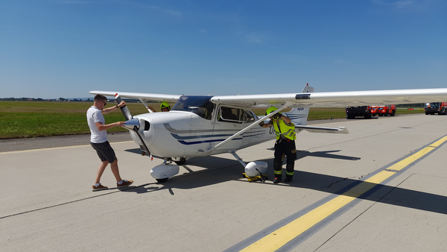
Provozní události
15. 07. 2023 Defekt pneu OK-ELN
pilot po přistání na RWY 22 oznámil defekt na pneumatice a neschopnost uvolnit RWY. (OK-ELN, Cessna 172 Skyhawk)
letadlo se nacházelo na křížení RWY a TWY B. Telefonicky vyžádána technická pomoc HZS
na palubě byly 4 osoby, v době příjezdu již mimo letadlo, bez zranění
ve spolupráci s pilotem byl dohodnut postup odtlačení letadla pomocí transportního vozíku
Řešeno s ŘLP a HZS

Slide 12
Provozní události
15. 07. 2023 Opuštěné zavazadlo (3.)
pracovníkem UBL bylo na parkovišti P2 nalezena opuštěná taška
kontrola kamerových záznamů
v tašce nalezeno čistění na auto
Řešeno s BD

Slide 13
Provozní události
26. 07. 2023 Pád cargo palety
při manipulaci se zásilkou (přemístění do RTG) došlo k pádu zásilky z VZV na podlahu objektu Cargo 1
některé z kovových odlitků byly poškozeny
o události byl okamžitě vyrozuměn zástupce spediční firmy Priority Fright
byly zaslány forografie poškození, na základě rozhodnutí byla zásilka označena a odletěla společně s ostatními nepoškozenými
na vyžádání byl vystaven a zaslán Damage report
Řešeno se spediční firmou

Slide 14
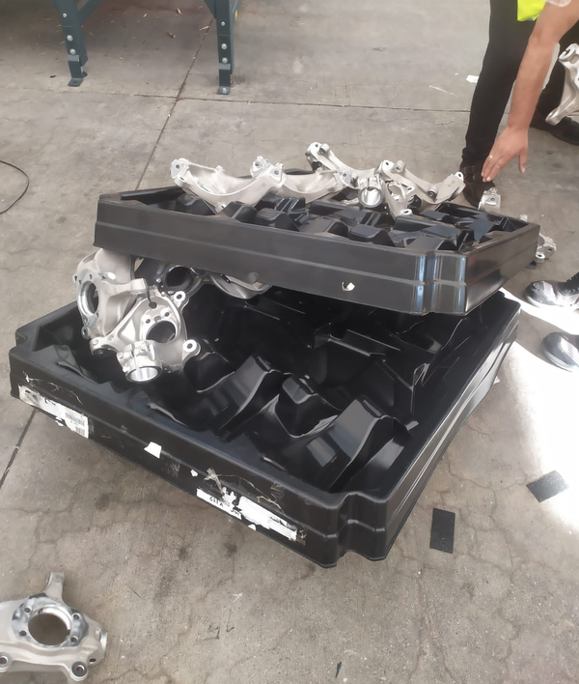
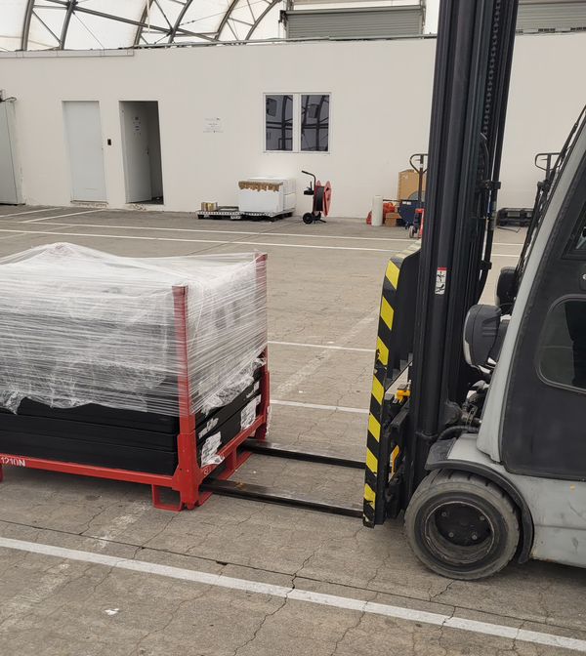
Provozní události
26. 07. 2023 Pád cargo palety

Slide 15
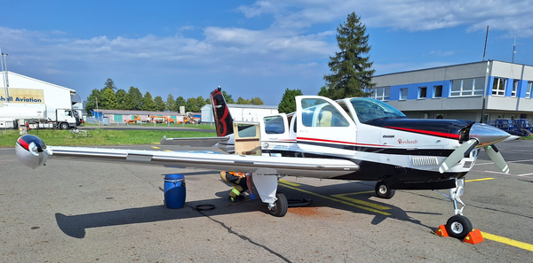
Provozní události
21. 08. 2023 Únik ropné látky YZ-OZZ
únik paliva na APN C. (privátní let)
zásah HZS, Instalace úkapové vany
únik cca 0,5 m2, přes přepadový ventil
životní prostředí neohroženo
K úniku do kanalizace nedošlo
Řešeno s HZS

Slide 16
Provozní události
15. 07. 2023 Opuštěné zavazadlo (4.)
igelitová taška na parkovišti P1A na trávě kousek za vjezdovou závorou
informace předána ICP a VS/ÚBL
zavazadlo odstraněno pracovníkem ÚBL – nesprávný postup
Řešeno s ICP

Slide 17
Provozní události
24. 08. 2023 Zkrat RIS
při rozsvícení osvětlení na APN S, v 19:45 hod. došlo k zahoření v RIS
požár zpozorován a následně uhašen pracovníkem elektro
byl přivolán vyšetřovatel zjišťování příčin požáru z HZS
po zahoření nesvítily 3 stožáry a překážková návěstidla na APN S
Řešeno s ICP

Slide 18
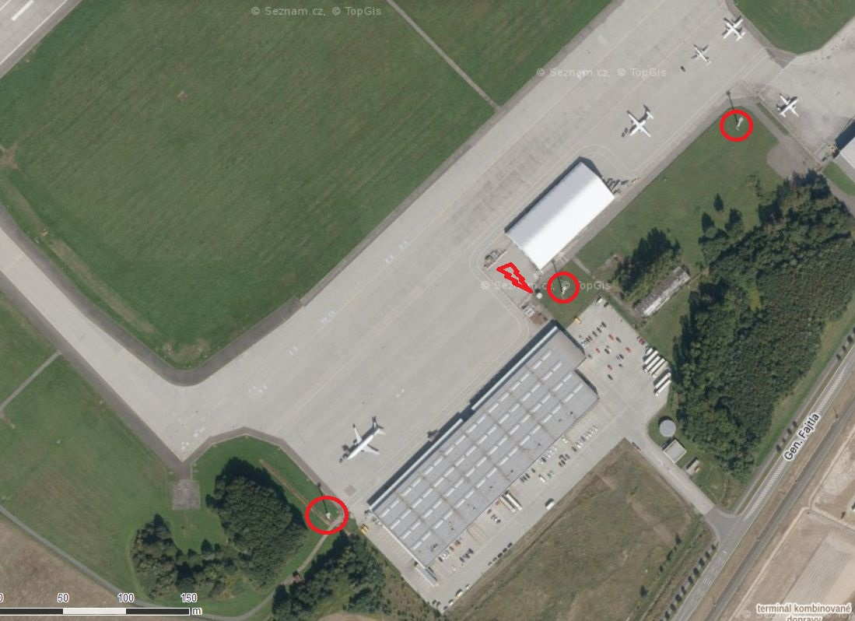
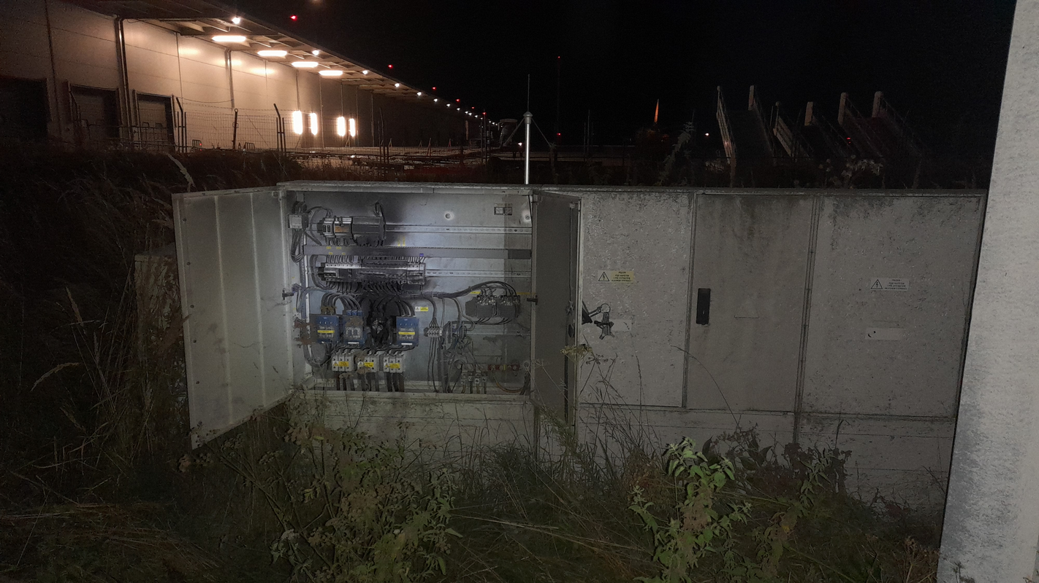
Provozní události
24. 08. 2023 Zkrat RIS
Řešeno sek. Elektro a HZS

Slide 19

BiOL

Slide 20
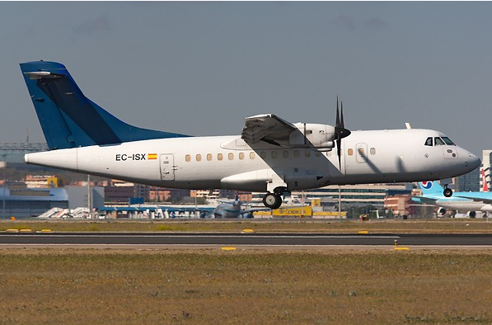
Provozní události
20. 06. 2023 BirdStrike (1.)
během pojíždění oznámil pilot možný střet s ptákem a požádal o kontrolu pojezdové dráhy (AT43, EC-ISX, Swiftair)
provedena kontrola pojezdové dráhy F. Negativní
--- NEPOTVRZENÝ ---
Řešeno s BiOL

Slide 21
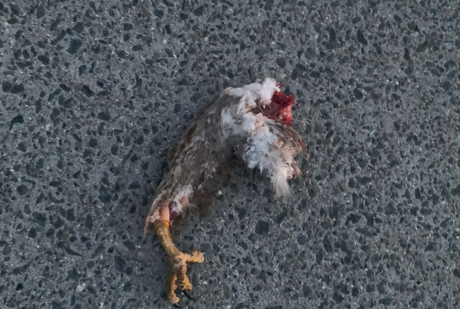
Provozní události
23. 06. 2023 BirdStrike (2.)
přibližně v 21:20 hod. bylo oznámeno z TWR, že letadlo společnosti Smartwings (B738, OK-TVU) mělo na RWY střet s ptákem (káně lesní)
ke střetu došlo v místech mezi TWY C a TWY D při rozjezdu letadla, těsně před vzletem
po oznámení proběhla kontrolu dráhy, kde přijel i BIOL. Střet potvrzen TWR a následně byly zbytky zvířete odklizeny
--- POTVRZENÝ ---
Řešeno s BiOL

Slide 22
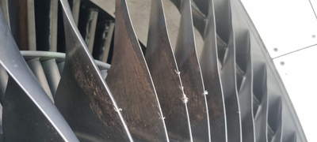
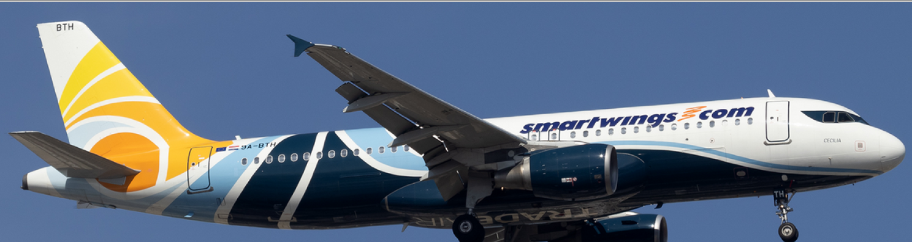
Provozní události
30. 06. 2023 BirdStrike (3.)
e-mail ze dne 06.07.: Info spol. Trade Air o BS, který byl zaznamnenán let. mechaniky dne 30. 06 (9A-BTH)
nelze prokázat kde došlo ke střetu
30.6. nedošlo k žádnému nálezu kadaveru na LKMT
--- NEPOTVRZENÝ ---
Řešeno s BiOL

Slide 23
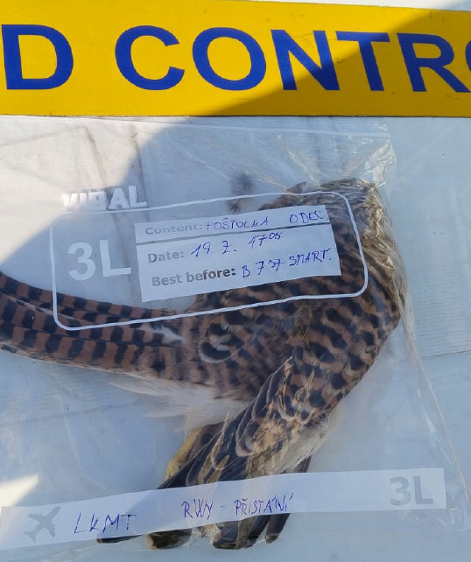
Provozní události
19. 07. 2023 BirdStrike (4.)
posádka TVS2621 oznámila střet s ptákem při přistání
OK-TVX, B738, Smartwings
dle vyjádření ptáčníka se jednalo o poštolku, sraženou úplavem za letadlem.
letadlo bez hlášeného poškození
RWY zkontrolována VPL a ptáčníkem
nalezeny ostatky poštolky
provoz obnoven
--- NEPOTVRZENÝ ---
Řešeno s BiOL

Slide 24
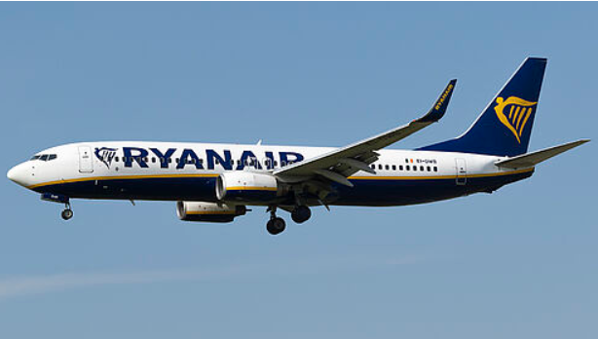
Provozní události
26. 07. 2023 BirdStrike (5.)
pilot letu RYR2368 hlásil po přistání v prostoru THR04 možný birdstrike.
EI-EXE, Boeing 737-8AS, Ryanair
ptáčník na RWY nenašel nic, ani maršál na letadle nenašel žádnou stopu po srážce s ptákem
--- NEPOTVRZENÝ ---
Řešeno s BiOL

Slide 25
Provozní události
06. 08. 2023 BirdStrike (6.)
v čase 10:40 (UTC) po přistání (v čase 10:38) posádka oznamuje podezření na BIRD STRIKE na úrovni TDZ RWY22, přílet (im. 9A-BTH, Airbus A320-214).
v čase 10:43 až 10:50 byla provedena kontrola RWY dvěma vozidly AD LKMT (ptáčník, provoz letiště) s tím, že na dráze nebylo nic nalezeno a dráha byla prohlášena za provozuschopnou.
později po zaparkování letadla na odbavovací ploše CENTRAL, vedoucí odbavovací plochy oznámil stopy po střetu s ptákem na pravé podvozkové noze. Letadlo nepoškozeno a v čase 11:47 odletělo do LGIR
--- POTVRZENÝ ---
Řešeno s BiOL

Slide 26
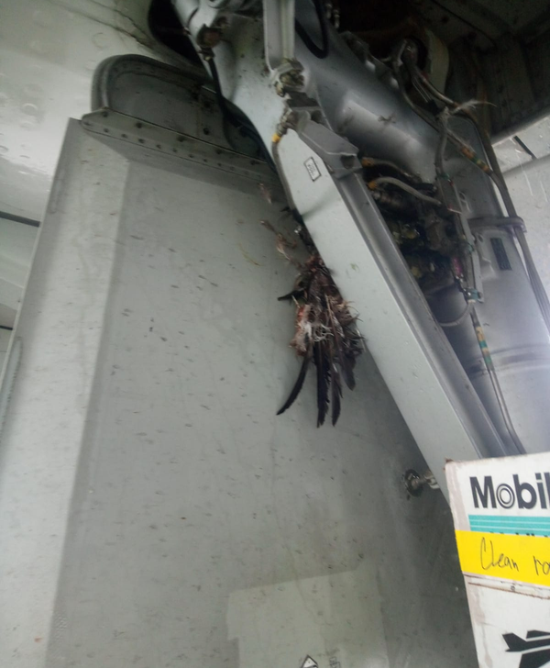
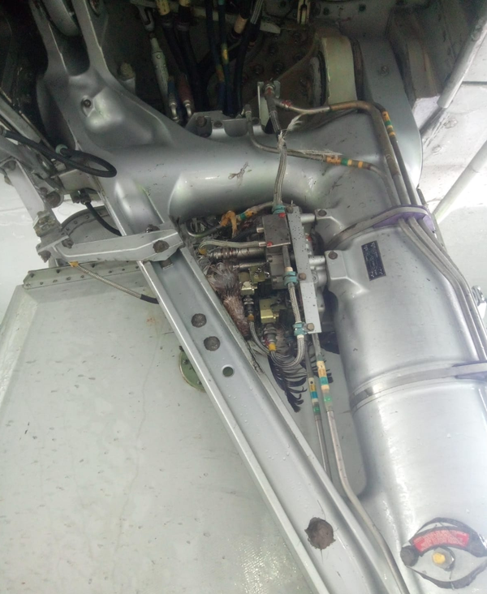
Provozní události
06. 08. 2023 BirdStrike (6.)

Slide 27
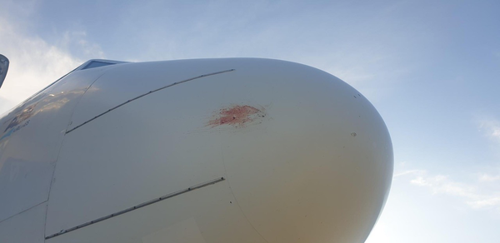
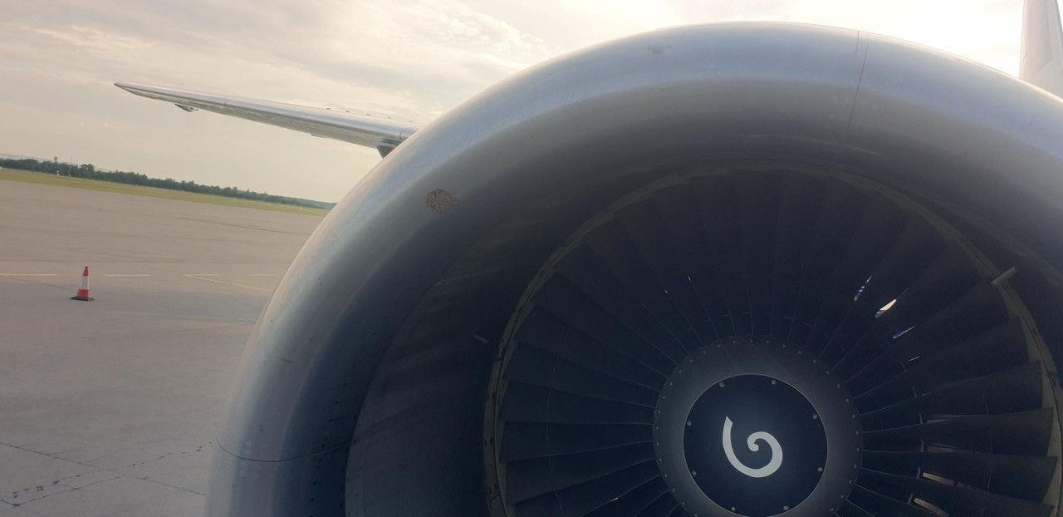
Provozní události
14. 08. 2023 BirdStrike (7.)
mechanikem ohlášen BS na letadle EI-JRD B737-400
nelze určit místo, kde ke střetu došlo, prohlídka RWY je bez nálezu, ke střetu pravděpodobně došlo mimo zabezpečovaný prostor
--- POTVRZENÝ ---
Řešeno s BiOL

Slide 28
Provozní události
27. 08. 2023 BirdStrike (8.)
v čase 10:47 UTC Vedoucí provozu letiště oznámila, že chce vykonat kontrolu RWY po možném střetu s ptákem.
OM-GTF, B738, TravelService (Go2Sky, SK), poštolka
let TVS4V7, pilot žádný střet s ptákem nehlásil
kontrola RWY proběhla s negativním výsledkem v čase 10:58.
později VPL oznámila telefonicky, že byl ptákem zasažen motor letadla.
po provedení motorové zkoušky, nebyla zjištěna žádná závada.
následující let byl zpožděn o cca 4 hodiny. --- POTVRZENÝ ---
Řešeno s BiOL

Slide 29
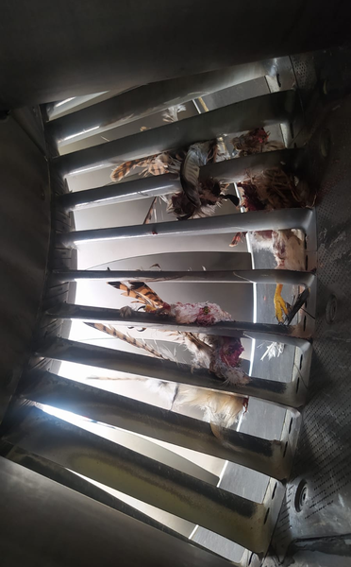
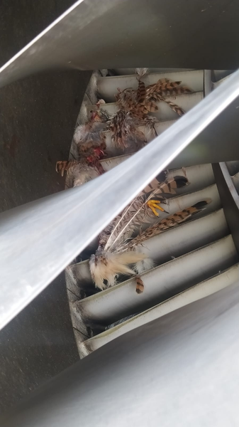
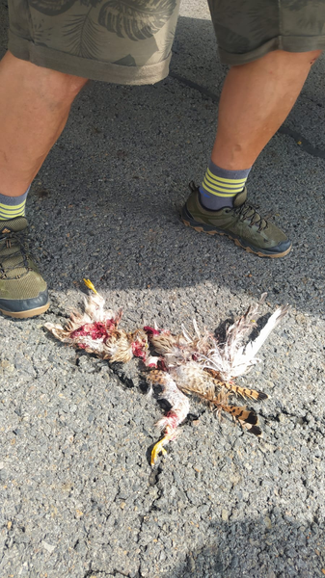
Provozní události
27. 08. 2023 BirdStrike (8.)

Slide 30
Provozní události
07. 08. 2023 Safety podnět: Střelba BiOL
přibližně v čase 16:45 hod. byla slyšet střelba v oblasti letiště
následně bylo slyšet jak na budovu (DHL Express) v místech nakládacích vrat pravděpodobně dopadají broky
místo dopadu je cca 100 m od stojícího letadla
na místě dopadu se pohybovali min. 2 zaměstnanci
Řešeno s BiOL

Slide 31
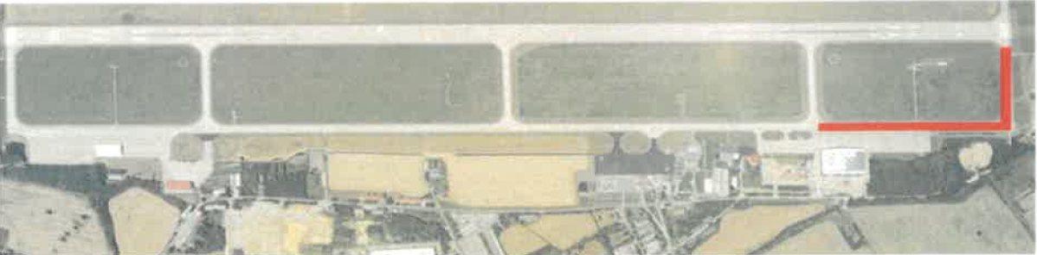
SMS
Zprovoznění TWY A a TWY F v úseku mezi TWY A-B
od 04. 07. 2023
sloučené vyčkávací místo TWY A

Slide 32
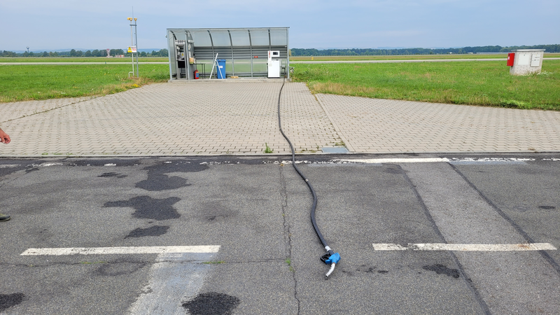
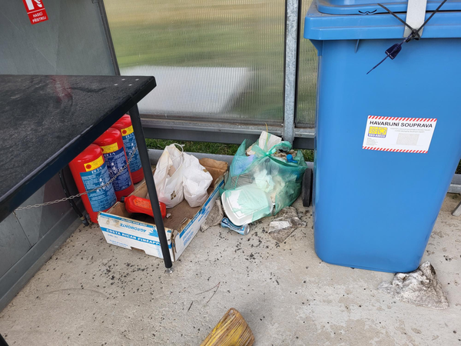
SMS
Čerpací stanice TwinTrans
prověřen dosah hadice až k hranici APN Let‘s Fly
nezanechávat odpad (FOD)

Slide 33
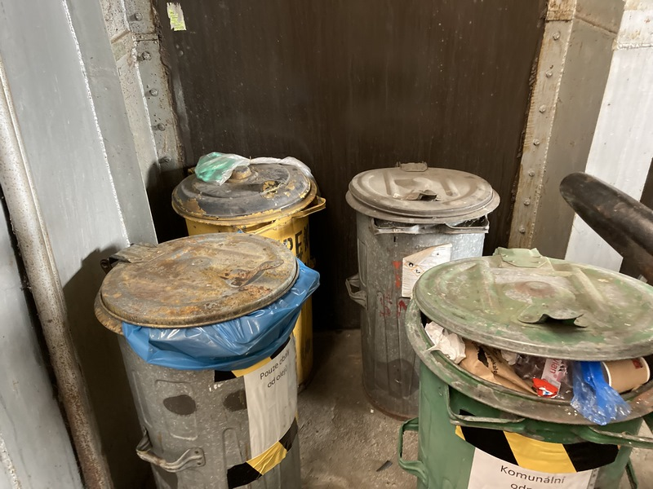
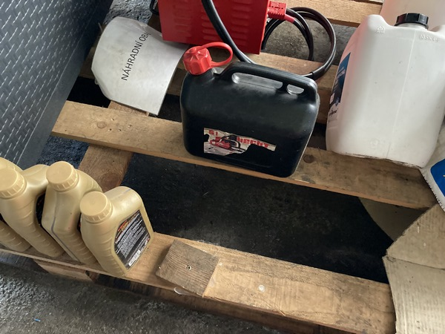
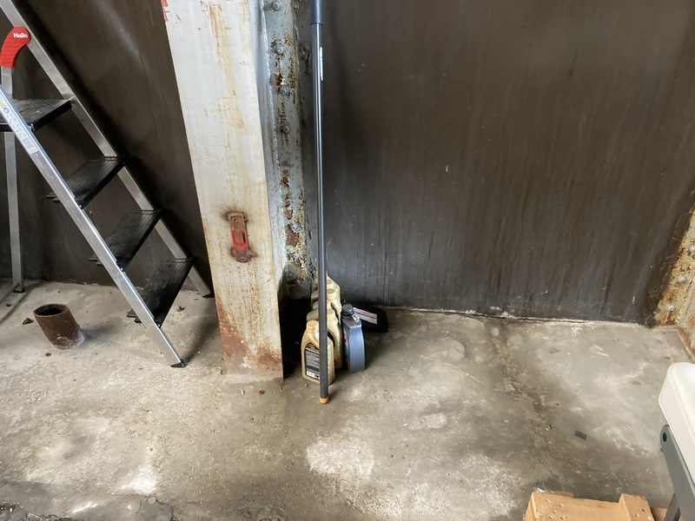
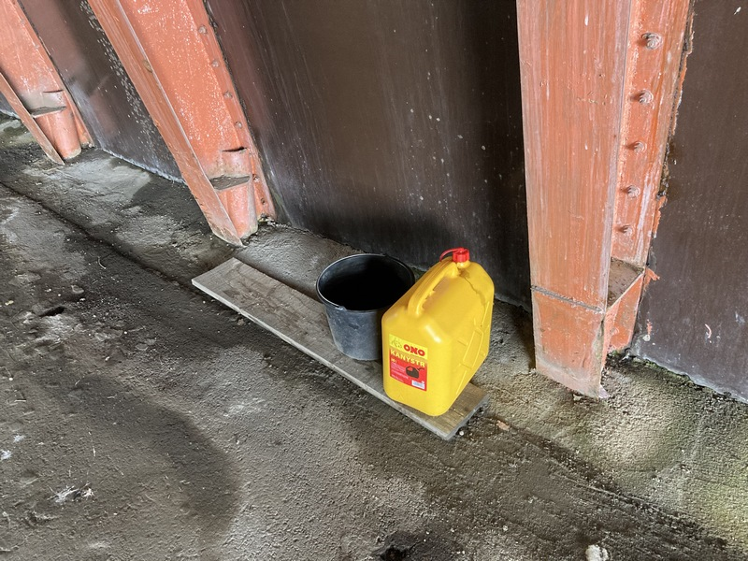
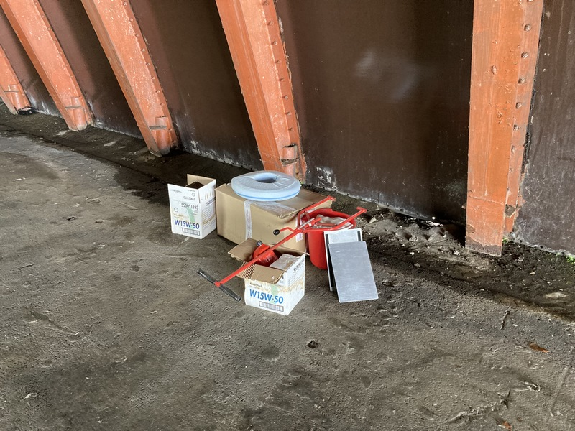
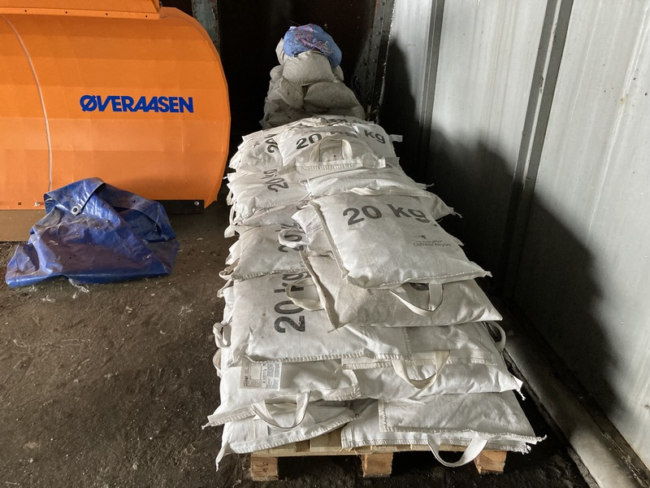
SMS
Skladování odpadů v hangárech (APN C)

Slide 34
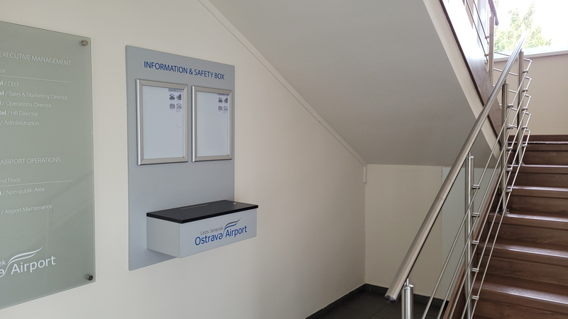
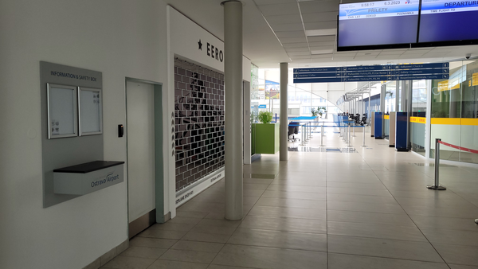
SMS
Info místa – Safety Boxy

Slide 35
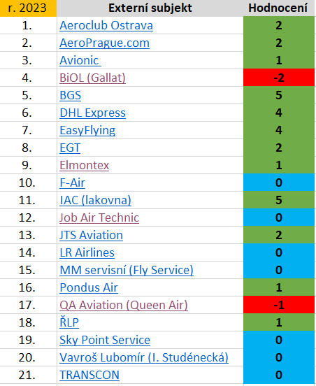
Hodnocení výkonnosti
Vyhodnocení výkonosti ext. subjektů

Slide 36
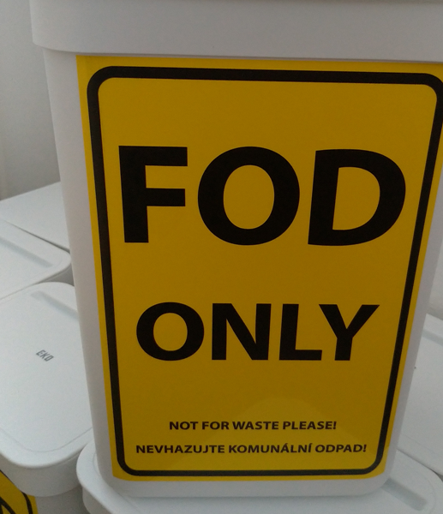
Propagace Safety
Nádoby na FOD
Umístění nádob na FOD
APN C – u stání handlingové techniky
APN C – u stowingu APN C – u požárního schodiště APN S – stan Cargo 1, Vchod – severní část
APN S – stan Cargo 1, Vchod – jižní část
APN S – vstup u DHL
APN S – stan Cargo 2, Vchod – jižní část, směrem k EGT
PROSÍME NEVHAZOVAT JINÝ ODPAD NEŽ FOD

Slide 37
Plánovaná výstavba
Cargo terminál JIH
předpoklad dokonočení stavby 09/2023
Přesunutí provozu z ACO stanu 7.-8.10.2023
zkušební provoz říjen / listopad

Slide 38
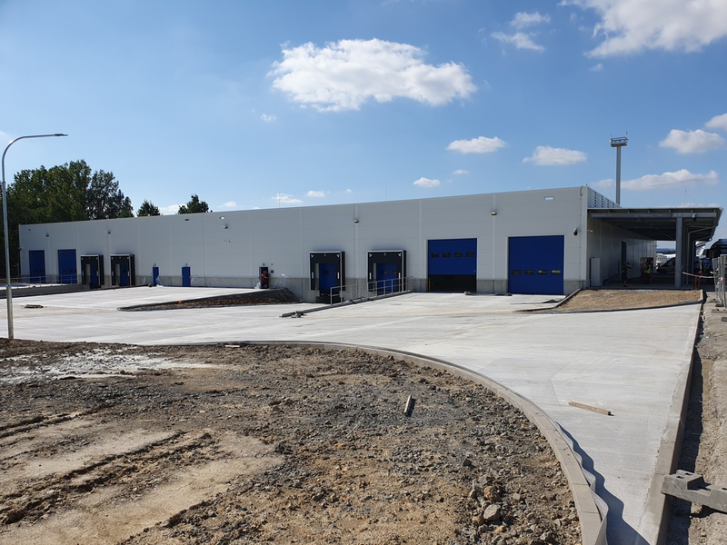
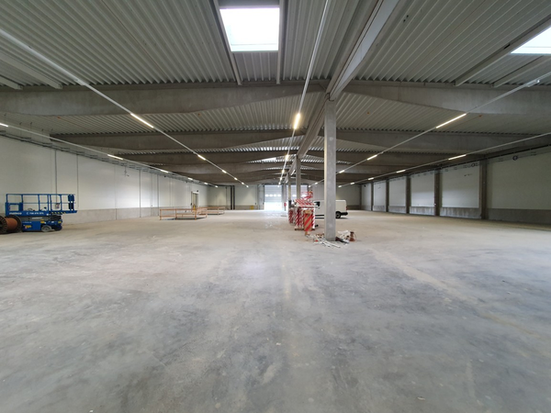
Plánovaná výstavba
Cargo terminál JIH

Slide 39
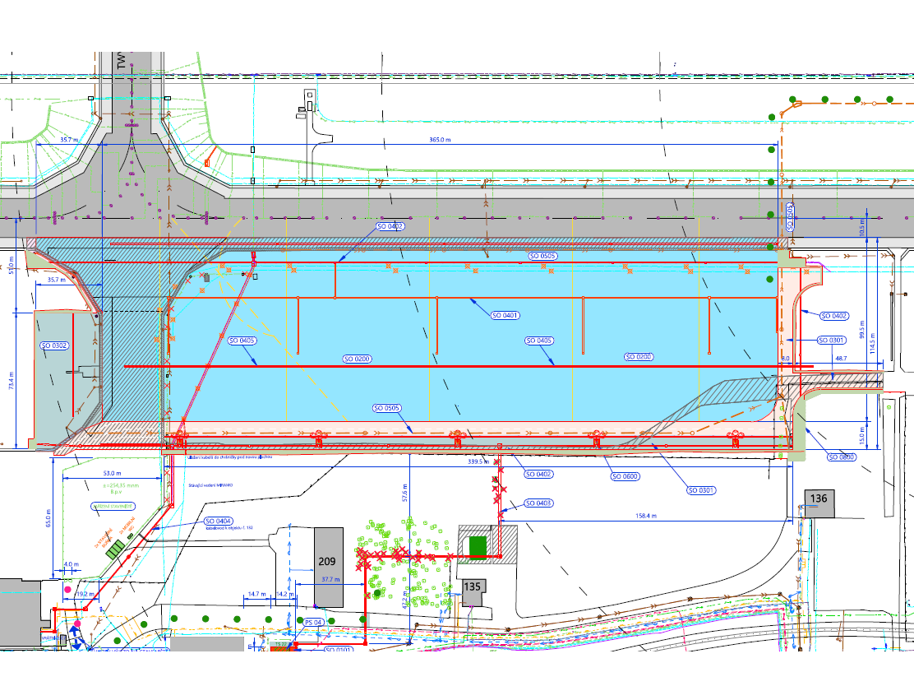
Plánovaná výstavba
Rozšíření APN S
zahájení výstavby 01. 10. 2023
bude vydán provozní pokyn

Slide 40
Ostatní oblasti k projednání
Další informace
Plánované uzavírky pro rok 2023
15. - 16. října So - Ne
uzavření RWY04 / 22 pro veškerý provoz na H48
publikováno AIRAC AIP Supplementem
Provozní pokyn PP23-16 Drobné opravy pojezdových drah
Provozní pokyn PP23-14 Přeložka metalického kabelu Cargo Jih

Slide 41
DNY NATO 2023
www.osr.cz
Voráč, 07. 03. 2023

Slide 42
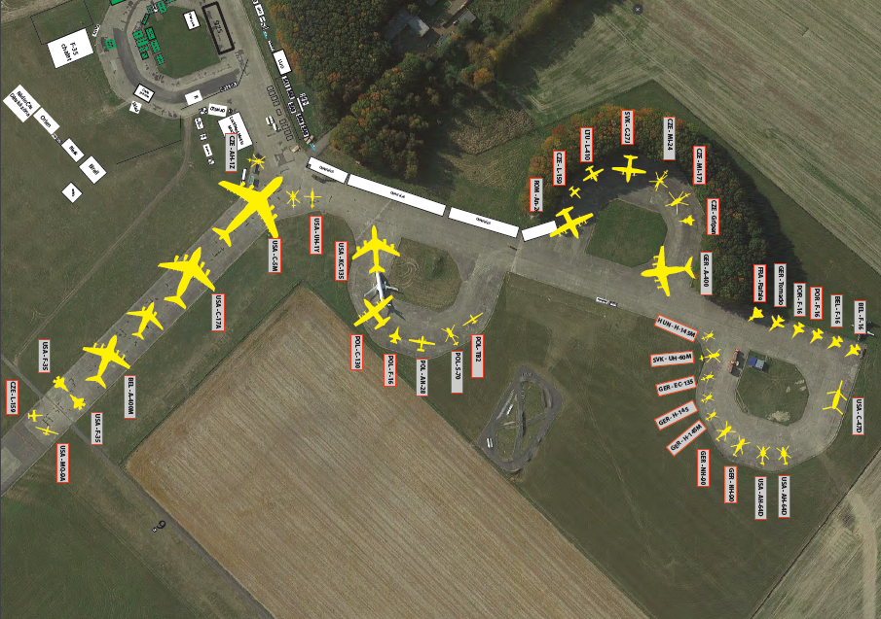
DNY NATO 2023

Slide 43
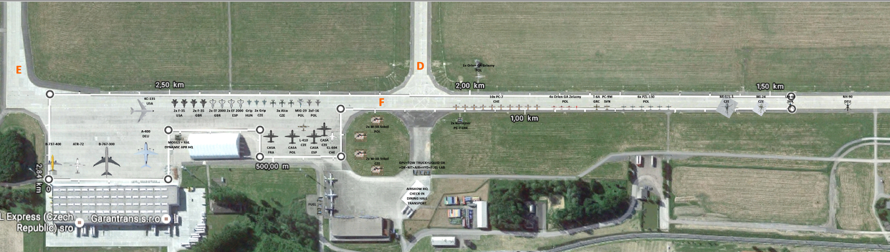
DNY NATO 2023

Slide 44
DNY NATO 2023
Základní časové schéma Dnů NATO
čtvrtek, pátek 14.-15.9., 9:00-19:00LT - přílety a nácviky
sobota 16.9. program 8:30 – 18:00
neděle 17.9. program 8:30 – 18:00
pondělí 18.9. odlety účastníků 10:00-15:00LT
Přílety Čt a Pá (jen výjimečné případy pouze po konzultaci s LŘ a provozovatelem letiště, v době hlavního programu So a Ne nebude možné, viz aktivace TRA)

Slide 45
DNY NATO 2023
Doba aktivace TRA, GND – spodní hranice TMA
Doba aktivace (UTC)
14.9.2023 10:00 – 17:00
15.9.2023 09:00 – 17:00
16.9.2023 06:30 – 16:00
17.9.2023 06:30 – 16:00
Dále bude publikována navigační výstraha NAV WRNG ve stejných časech jako TRA v prostoru 1000ft AGL až FL95 8NM od ARP.

Slide 46
LBV
Letištní bezpečnostní výbor
www.osr.cz
Voráč, 07. 03. 2023

Slide 47

LBV
Výměna letištních IDC
Nové vzory IDC pro období 2024-2026
Vyznačení zóny na IDC
Harmonogram výměn

Slide 48
LBV
Ověření spolehlivosti
ověření spolehlivosti s platností delší než do 30. 06. 2024
nutné žádat UCL o vystavení nového dokladu
vrácení původního dokumentu
zasílání OS před vlastním školením osob

Slide 49

LBV
Aktualizace legislativy
od 1.8.2023 je účinná nová změna NBP
změny nutné zapracovat do BP společnosti

Slide 50
Děkuji za pozornost

